Slide 1
LUCRARE DE DIZERTAŢIE
Evaluarea gradului de anxietate si depresie la
pacienţii obezi cu diabet comparativ cu cei
normoponderali nondiabetici
Coordonator ştiinţific
Şef de lucrări Dr. Mirela Culman
Absolvent
Ioana Mergeani

Slide 2
Motivaţia alegerii temei
În faţa evideţelor în jargonul medical a apărut
un nou termen ,,Diabezitate’’- explozia celor 2 epidemii conjugate – diabet si obezitate.
Diabezitatea – creşterea în G – creşterea prevalenţei diabetului
Ţesut adipos – perturbări metabolice si endocrine→ diabetul clinic manifest, HTA, steatoză hepatică,, bolile cardiovasculare
Obezitatea factor de risc major pentru diabetul tip 2 diabetul tip 2 - complicația obezității cea mai răspândită în lume.

Slide 3
Obezitatea poate complica tratamentul diabetului prin exacerbarea rezistenței la insulină, a hipertensiunii arteriale și dislipidemiei.
Nu este de mirare că între diabezitate şi tulburările psihice de tip anxietate/depresie pare a exista o corelaţie în dublu sens.
Pe de o parte, diabetul cu obezitatea pot duce fiecare în parte, şi cu atat mai mult asociate, la manifestări anxios- depresive.

Slide 4
Pacientul cu diabezitate - restricţii alimentare deloc agreabile şi a unor indicaţii terapeutice
prea adeseori rigide şi nerealiste.
Adaptarea efectivă acumularea cunoştinţelor şi abilităţilor necesare dar şi aplicarea lor pe termen lung.
Diabetul una dintre cele mai solicitante boli cronice sub aspect psihic şi social.
Depresia anxietate - frecvent intalnite la pacienţii cu diabet şi obezitate - afecta foarte sever managementul terapeutic. Sentimente de disperare şi neajutorare pot fi asociate cu depresie şi să contribuie la constituirea unui cerc vicios cu control metabolic prost.

Slide 5
Evoluţia naturală a depresiei poate fi mult mai devastatoare la pacienţii care au diabet decât la persoane sănătoase; episoadele depresive apar mai frecvent, sunt mai severe şi durează mai mult.

Slide 6
Scopul studiului
Identifica modificările de tip anxietate şi depresie la pacienţii cu diabet zaharat tip 2 şi obezitate comparativ cu populaţia normoponerală, fară diabet.
Odată identificată problema, aceasta impune o conduită terapeutică adecvată, nuanţată în care rolul psihologului devine de primă importantă.

Slide 7
Obiective
Evaluarea gradului de anxietate/depresie la pacienţii cu diabet zaharat de tip 2 şi obezitate comparativ cu populaţia nondiabetică si nonobeză.

Slide 8
Material si metode
Metoda de cercetare - aplicarea chestionarului HAD în vederea depistării gradului de anxietate si depresie la cele 2 tipuri de loturi, cei cu diabet si obezitate şi cei nondiabetici si nonobezi.
Designul studiului
Studiu prospectiv, transversal, de tip anchetă, desfăşurat în perioada ianuarie – decembrie 2015.

Slide 9
Locul de desfăşurare al studiului
Loc de desfăşurare – oraşul Bucureşti
Unitatea de înregistrare - persoane obeze cu diabet si nonobeze nondiabetice.
Pacientii cu diabet şi obezitate - INDNBM clinica de diabet şi boli metabolice a Institutului de diabet şi boli de nutriţie” Nicolae Paulescu”.
Populaţia normoponderală, fără afecţiuni din instituţii, unităti de învătamant, spitale, corporaţii etc.
Instrumentul de cercetare
Pentru evaluarea psihologică am ales chestionarul HAD - Hospital Anxiety and Depression.

Slide 10
Scala HAD - instrument cu o largã rãspândire
în ultimul deceniu - bune proprietăti
psihometrice - performanţe în depistarea şi
evaluarea severitãţii simptomatologiei anxioase
si depresive la pacienţi cu afecţiuni somatice, psihiatrice, populaţia generalã.
Chestionarul HAD – Hospital Anxiety and Depression
14 itemi împărţiţi în 2 grupe egale: anxietate (1, 4, 5, 8, 9, 12), depresie (2, 3, 6, 7, 10, 11, 14).
Fiecare item este reprezentat de 4 afirmaţii care au un scor de la 0 la 3 pentru a indica gradul de severitate.

Slide 11
Alegerea acestui chestionar a fost preferată altor
teste cu acelaşi specific - s-a constatat la
nivel international că relevanţa rezultatelor obţinute prin această metodă este foarte mare.
Constatarea - paradoxală - numărul itemilor este foarte mic comparativ cu alte chestionare, de anxietate şi depresie.
Relevanţa crescută prin simplitatea şi centrarea enunţurilor pe manifestările strict specific celor două coordonate investigate, anxietatea si depresia.

Slide 12
Pentru acest studiu au fost selecţionate 2 loturi a
cate 30 persoane fiecare, omogene din punct de vedere al sexului, varstei si IMC- ului.
Lotul I - 30 persoane, 12 femei si 18 bărbaţi cu varste intre 45- 55 ani, cu diabet zaharat de tip 2, de maxim 5-7 ani vechime, cu medicaţie antidiabetică orală, cu obezitate - IMC >30.
Lotul II - 30 persoane normoponderale, nondiabetice 17 femei si 13 bărbaţi, cu varste cuprinse intre 45- 55 ani.

Slide 13
Procedurile de prelucrare a datelor
Distribuții statistice
Pentru a măsura dacă diferențele între cele două eșantioane sunt semnificative statistic, am introdus datele colectate într-un document pe care l-am analizat cu programul SPSS. Ambele eșantioane (loturi) au distribuții statistice normale, astfel încât am aplicat Testul t independent.

Slide 14
Procedurile de prelucrare a datelor
Rezultate
Rezultatele obținute arată următoarele:
- în medie, persoanele diabetice cu obezitate au un indice de anxietate mai mare (M=6,47;SE=0,79) decât cele normoponderale (M=6,03; SE=0,64). Această diferență nu este semnificativă statistic: t(58)=0,425; p>0,5. În același timp, diferența reprezintă un efect scăzut (r=0,06).

Slide 15
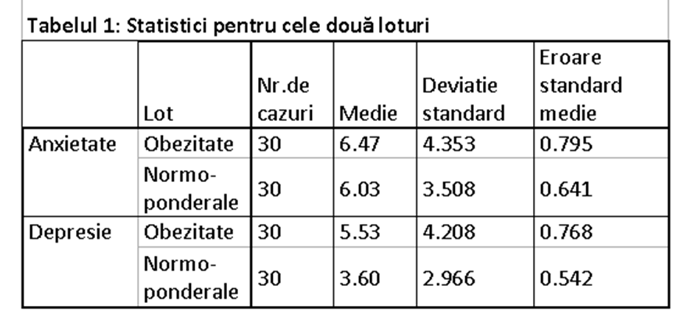
In medie, persoanele diabetice cu obezitate au
un indice de depresie mai mare (M=5,53; SE=0,76) decât cele normoponderale (M=3,60; SE=0,64). Această diferență este semnificativă statistic: t(52)=2,057; p<0,5. În acest caz, diferența reprezintă un efect mediu (r=0,27).
Rezultatele testului, raportate de programul statistic utilizat, sunt detaliate în Tabelele 1 și 2.

Slide 16
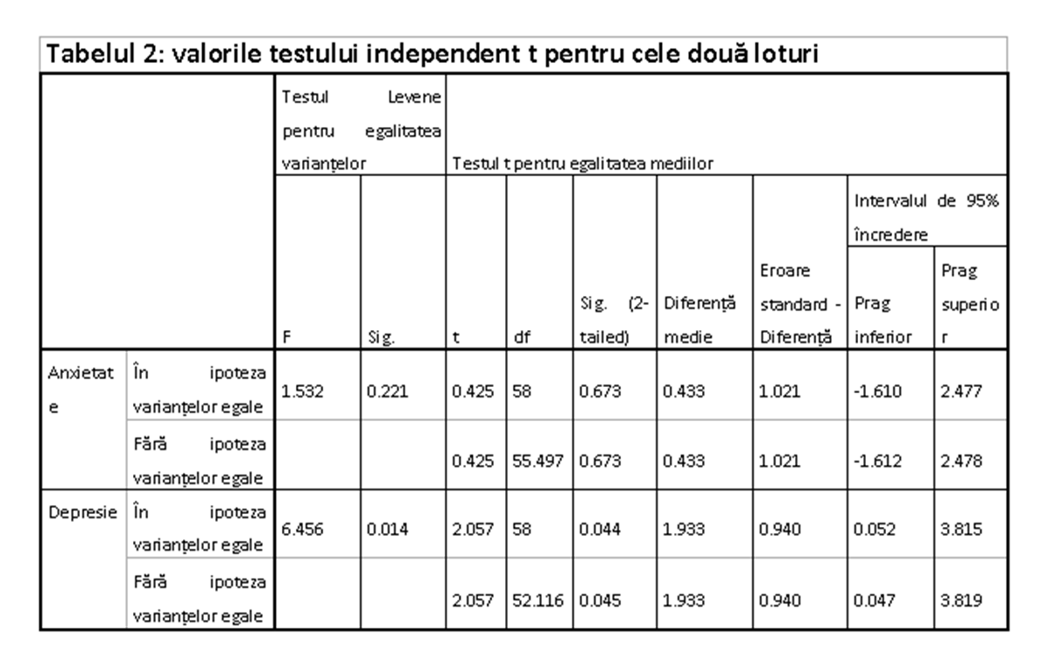
Valorile testului independent
pentru cele două loturi

Slide 17
Anxietate
Ipoteza că persoanele supraponderale suferă de
niveluri mai ridicate de anxietate nu se
confirmă în cercetarea de față.
Întâlnim unele diferențe, dar acestea nu sunt semnificative statistic . Cu alte cuvinte, cele două loturi au valori ale anxietății sensibil egale, iar modificarea măsurată nu induce efecte majore.
Depresie
Ipoteza - incidența depresiei în rândul persoanelor cu diabet si obezitate este confirmată statistic.
Indicele de depresie este semnificativ mai mare și variabilele studiate au o influență aproape de pragul de 0,3- infuente medii.

Slide 18
Diferențe după genul subiecților
În faza a doua a analizei statistice, am aplicat
aceleași teste parametrice.
Am comparat femeile din lotul 1 cu femeile din lotul 2, respectiv bărbații din lotul 1 cu bărbații din lotul 2.

Slide 19
Femei
Analizând rezultatele testelor parametrice,
obținem următoarele informații
în medie, femeile cu diabet si obezitate au un indice
de anxietate ușor mare (M=7,33; SE=1,49) decât cele normoponderale (M=7,18; SE=0,82). Această diferență nu este semnificativă statistic: t(27)=0,099; p>0,5, iar diferența reprezintă un efect foarte scăzut (r=0,02).
în medie, femeile cu diabet si obezitate au un indice de depresie ușor mai mare (M=5,00; SE=1,50)
decât cele normoponderale (M=4,59; SE=0,85). Nici această diferență nu este semnificativă statistic: t(27)=0,254; p>0,5. Efectul indus este unul scăzut (r=0,05).
în cazul femeilor, diferențele între cele două situații sunt nesemnificative statistic.

Slide 20
Bărbați
în medie, bărbații diabetici si obezi au un indice
de anxietate mai mare (M=5,89; SE=0,88) decât cei normoponderali (M=4,54; SE=0,87), dar această diferență nu este semnificativă statistic: t(28)=1,085; p>0,5, și reprezintă un efect scăzut (r=0,20).
în medie, bărbații cu diabet si obezitate au un indice de depresie mai mare (M=5,89; SE=0,82) decât cei normoponderali (M=2,31; SE=0,85). Mai mult, diferența este semnificativă statistic: t(22)=4,038; p<0,5, iar diferența induce un efect ridicat (r=0,65).

Slide 21
Concluzii
În urma analizei statistice pe cele două loturi -
ipoteza că persoanele care suferă de diabet şi obezitate suferă de niveluri mai ridicate de anxietate nu se confirmă în cazul analizat.
În schimb, se confirmă ipoteza că persoanele cu diabet si obezitate au un indice de depresie mai ridicat.

Slide 22
întâlnim diferențe importante în funcție de gen.
În cazul femeilor, indicele de anxietate,
depresie nu prezintă modificări semnificative
statistice în funcție de lot.
în ceea ce privește bărbații - nu sunt diferențe semnificative statistic ale indicelui de anxietate, dar sunt diferențe mai mari și semnificative ale indicelui de depresie. Practic, diferențele întâlnite în cazul bărbaților explică diferențele între loturi.
Succesul terapeutic- nu poate fi aşteptat- abordarea terapeutică se limitează la boala în organicitatea ei
Abordare mai nuanţată si psihocomportamentală

Slide 23
Discuţii
Partea generala - la pacienții cu diabet zaharat, incidența depresiei a crescut semnificativ și se consideră că frecvența de apariție este de cel puțin două ori mai mare comparativ cu persoanele fără afecțiuni
Studiul de faţă relevă, de asemenea, că persoanele cu diabet si obezitate suferă mai mult de episoade depresive comparativ cu populatia fără afecţiuni.

Slide 24
Anxietatea apare frecvent în asociere cu
simptomele depresive - comorbiditate
frecventă în diabetul zaharat de tip 2.
Similar depresiei, simptomele de anxietate
evoluează cronic și recurent, cu impact important
asupra calității vieții și controlului glicemic.
In studiul de fata, persoanele obeze cu diabet au un nivel uşor mai accentuat de anxietate, dar nesimnificativ statistic.
S-a constatat că, in cazul bărbaţilor cu diabet si obezitate, anxietatea e uşor mai ridicată, dar în continuare nesimnificativ statistic.

Slide 25
Limitări ale studiului
- acurateţea poate fi deficitară avand în vedere
numărul relativ restraîns de participanţi la studiu
- justetea răspunsurlor date in cadrul
chestionarului propus poate fi interpretabilă
destul de dificil de găsit persoane
normoponderale, sănătoase cu varste între 45-55 ani
- aplicarea unui singur tip de test la un anumit moment
Aplicaţii practice - pentru abordarea de măsuri individuale care să vizeze problemele constatate
Individualizare
Educaţie terapeutică rambursată de Casa de Asigurări
Multidisciplinaritate

Slide 26
Monitorizare şi suport pe termen lung
Grupuri de suport - terapie de grup asemanatoare
celor ale alcoolicilor anonimi.
Conceperea de programe în grupuri sau comunitate care să informeze asupra problemelor evidenţiate -
Autorităţile competente - Ministerul Sănătaţii, OMG, ar trebui sa initieze diverse Programe de educaţie, unde specialiştii - medicii, nutritioniştii, psihologii –sa se ocupe prin participarea la grupuri terapeutice.

Slide 27
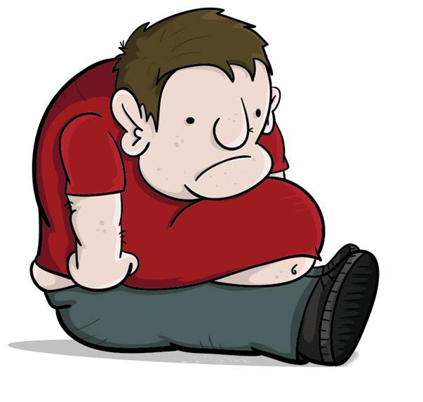
Aţi câștigat mult în greutate?
Ați pierdut bucuria de a trăi?
E momentul să puneți punct!

